Slide 1

baby milo
GV Hướng Dẫn: Lê Huỳnh Phước
PREPROCESSOR IN C#
Trần Thanh Quy
Trần Thị Huyên
Đàm Thùy Trâm
Võ Minh Hưng
Lê Công Tuấn

Slide 2
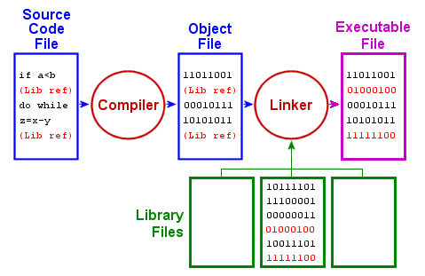
PREPROCESSOR LÀ GÌ?
Làm thế nào để máy tính có thể hiểu được ngôn ngữ code của chúng ta?
Compiler
Compiler hay còn gọi là trình biên dịch có thể được hiểu là công việc dịch chuỗi câu lệnh được viết từ một ngôn ngữ lập trình thành chương trình tương đương dưới dạng ngôn ngữ máy tính, thường là ngôn ngữ ở cấp thấp hơn, ngôn ngữ máy.
Quá trình biên dịch

Slide 3
PREPROCESSOR LÀ GÌ?
Tiền xử lý (PREPROCESSOR)
Trong khoa học máy tính, tiền xử lý là một chương trình xử lý các dữ liệu đầu vào thành các đầu ra. Các đầu ra này tiếp tục được sử dụng là đầu vào của một chương trình khác. Các đầu ra được coi là dạng tiền xử lý của dữ liệu đầu vào, thường được sử dụng bởi các chương trình tiếp theo như các trình biên dịch. Số lượng và các dạng xử lý làm được tùy thuộc vào tính tự nhiên của tiền xử lý; một số tiền xử lý chỉ có khả năng thực thi văn bản đơn giản và mở rộng vĩ mô, trong khi số khác có toàn quyền của một ngôn ngữ lập trình chính thức.
Ví dụ phổ biến trong lập trình máy tính là quá trình xử lý mã nguồn trước khi đến bước biên dịch tiếp theo. Trong một số ngôn ngữ máy tính (C và PL/I), có một chu kì biên dịch gọi là tiền xử lý.
Theo Wikipedia

Slide 4
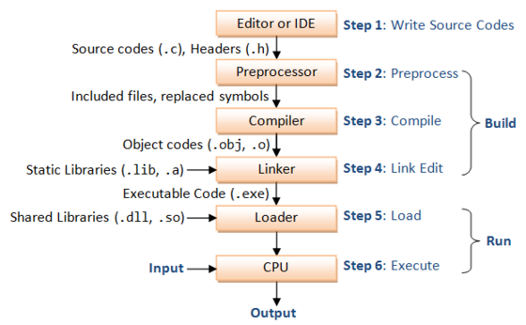
PREPROCESSOR LÀ GÌ?
Bộ tiền xử lý được coi là một chương trình riêng biệt để thao tác với các đoạn code.
Khi bộ tiền xử lý chạy, nó quét qua file code (từ trên xuống dưới), tìm kiếm các chỉ thị tiền xử lý (Preprocessor Directive). Các chỉ thị này báo cho bộ tiền xử lý thực hiện các tác vụ với văn bản code cụ thể.
Đầu ra của bộ tiền xử lý sau đó được biên dịch.
Vì trong C# không có bộ tiền xử lý riêng biệt, tuy nhiên, các chỉ thị chỉ thị tiền xử lý (Preprocessor Directive) này được xử lý như khi thực sự có một bộ tiền xử lý riêng, vậy nên trong phần sau, chúng ta sẽ thảo luận về chúng.

Slide 5
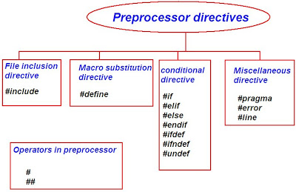
Preprocessor Directive
Preprocessor Directives Các chỉ thị tiền xử lý – cung cấp chỉ lệnh tới compiler để tiền xử lý thông tin trước khi sự biên dịch thực sự bắt đầu.
Preprocessor Directives trong C# có những đặc điểm sau:
Nó không phải là lệnh của ngôn ngữ lập trình nên sẽ không kết thúc bằng “;“.
Khác với Preprocessor Directives trong C, trong C# bạn không thể dùng Preprocessor Directives để định nghĩa macro.
Tất cả các Preprocessor Directives luôn bắt đầu bởi dấu “#“.
Các Preprocessor Directives phải được viết trên cùng một line.

Slide 6
Định nghĩa Macro
Trong C ++, lệnh #define có thể được sử dụng để tạo macro. macro là một quy tắc định nghĩa cách chuyển văn bản code đầu vào nào đó thành văn bản code đầu ra theo ý mình muốn.
Có hai loại macro cơ bản: Macro giống như đối tượng và macro giống như hàm.
(Demo C++)

Slide 7
Ngữ cảnh để sử dụng
Preprocessor Directives
Ví dụ ta viết một ứng dụng đơn giản để phân tích nội dung một trang HTML. Chức năng chính của ứng dụng này là lấy nội dụng html từ một trang web chỉ định và phân tích nội dụng dựa trên một số tiêu chí về SEO. Trong quá trình code, dĩ nhiên sẽ có nhu cầu DEBUG hay Unit test. Chúng ta gặp những khó khăng gì?

Slide 8
Ngữ cảnh để sử dụng preprocessor directives
Phụ thuộc vào kết nối internet khi lấy data từ wensite online.
Mất nhiều thời gian cho việc tải data trong quá trình Unit test hay debug.

Slide 9
Ngữ cảnh để sử dụng Preprocessor Directives
Hướng giải quyết:
Khi debug hay unit test, nội dụng cần phân tích sẽ chỉ là đọc từ một tập tin html hay từ local website là đủ. Khi thật sự là sản phẩm cuối cùng tôi mới có nhu cầu lấy data từ internet.
Để làm được yêu cầu trên chúng ta sẽ nghĩ đến việc sử dụng preprocessor directives.
#if DEBUG

Slide 10

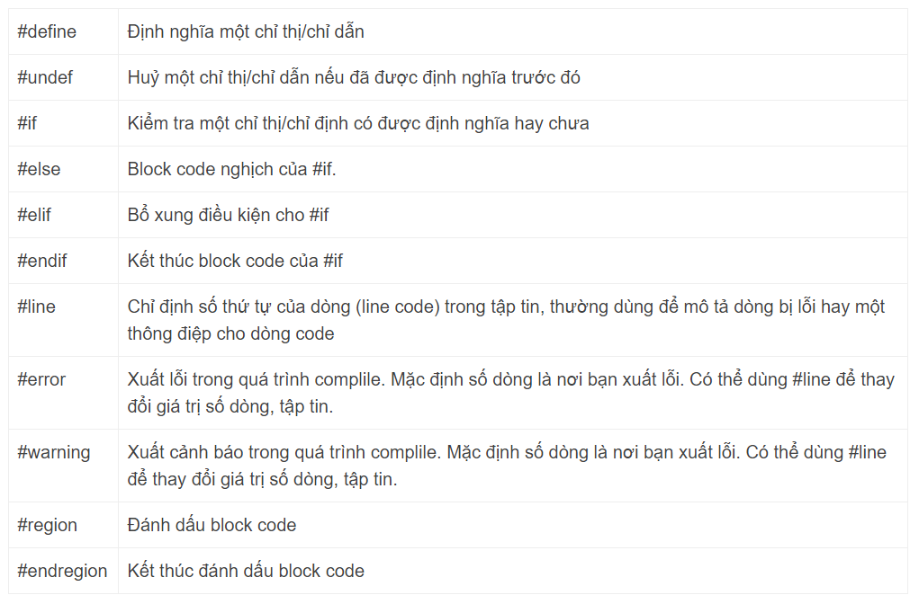
Một số Preprocessor Directives và Ý nghĩa của chúng

Slide 11

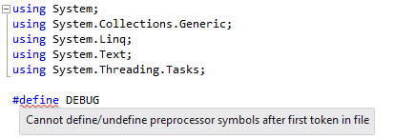
1. #define
Chỉ thị tiền xử lý #define được sử dụng để định nghĩa một ký hiệu hoặc tên mã token. Bạn có thể sử dụng biểu tượng này trong đoạn mã với các chỉ thị tiền xử lý #if và #elif.
Ví dụ:
#define DEBUG
Dòng mã trên định nghĩa ký hiệu có tên là DEBUG. Mặc dù không bắt buộc, nhưng thông lệ là định nghĩa các ký hiệu bằng chữ in hoa.
Về cơ bản dòng trên tương tự như khai báo biến, chỉ khác là nó không chiếm dụng bộ nhớ lưu trữ nào và không thể lưu trữ bất kỳ giá trị nào cả.
Tất cả chỉ thị #define phải đặt ở đầu file mã nguồn, nếu đặt ở vị trí khác nó sẽ trả về thông báo lỗi như dưới đây:

Slide 12
2. #undef
Một biểu tượng có thể được định nghĩa bằng cách sử dụng #define hoặc cũng có thể được truyền thông qua dòng lệnh. Vì vậy một biểu tượng có thể không được định nghĩa bằng cách sử dụng chỉ thị #undef.
#undef DEBUG
Undef là biểu tượng tương tự như xóa để nó không tồn tại cho mã sau đó.

Slide 13
3. #if (Biên soạn code có điều kiện)
Mục đích: Dùng để thay đổi nội dung cần biên dịch.Kiểm tra một chỉ thị
Khi trình biên dịch C# gặp một lệnh #if, cuối nó được theo sau bởi một lệnh #endif , nó sẽ biên dịch mã giữa các lệnh nếu xem ký hiệu/biểu tượng đã được xác định . Câu #if trong C# là Boolean và chỉ kiểm tra xem ký hiệu/biểu tượng đã được xác định hay chưa.
Ví dụ:

Slide 14
3. #if (Biên soạn code có điều kiện)
Ở ví dụ trên, chúng ta sử dụng chỉ thị #if để kiểm tra xem QUY có được định nghĩa hay không. Nếu có, sẽ hiện thông báo. Nếu không định nghĩa biểu tượng HUNG thì bạn sẽ không nhận được thông báo vì điều kiện #if sẽ đánh giá là sai.
Vì là giá trị boolean nên #if QUY có cùng ý nghĩa như #if (QUY == true). Ta có thể sử dụng && (và) , || (hoặc) , và ! (không) toán tử để đánh giá xem nhiều biểu tượng đã được xác định. Ta cũng có thể nhóm các ký hiệu và toán tử với dấu ngoặc đơn.
VD:

Slide 15
4. #else
Cho phép tạo một lệnh có điều kiện ghép, nếu không có biểu thức nào trong các lệnh #if hoặc #elif trước đó == true, trình biên dịch chạy code giữa #else và sau đó #endif.
5. #elif
Cho phép bạn tạo một lệnh ghép có điều kiện.
#elif sẽ được biểu hiện đánh giá nếu không phải trước đó #if hay bất kỳ trước, tùy chọn, #elif biểu thị đánh giá để true. Nếu một #elif biểu thức ước lượng true, trình biên dịch sẽ đánh giá tất cả mã giữa lệnh #elif và điều kiện tiếp theo.
Bạn có thể kiểm tra nhiều biểu tượng bằng cách sử dụng #elif như hình dưới đây:

Slide 16
6. #endif
#endif chỉ định kết thúc một lệnh có điều kiện, bắt đầu bằng lệnh #if.
#define DEBUG
// ...
#if DEBUG
Console.WriteLine(" You have defined DEBUG symbol ");
#endif

Slide 17

7. #warning
Các chỉ thị tiền xử lý #warning và #error được sử dụng để hiển thị các cảnh báo và lỗi tương ứng.
Điểm khác nhau duy nhất là: #warning không ngừng hiển thị thông báo trong quá trình biên dịch.
#error tạm dừng quá trình biên dịch để hiển thị thông báo lỗi. #warning cho phép người dùng tạo cảnh báo từ 1 vị trí cụ thể trong đoạn code để cảnh báo là hàm này sẽ có thể dẫn đến lỗi trong quá trình chạy.
Mục đích giúp người dùng nhận biết chỗ nào sắp lỗi , hoặc cần phải chỉnh sửa để code có thể chạy đúng

Slide 18
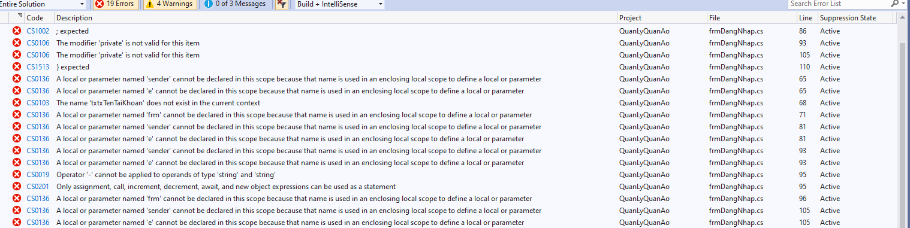
8. #error
#error giúp lập trình viên phát hiện ra lỗi dễ dàng và cho người dùng biết cính xác sai lỗi gì, ở vị trí nào. Ngoài ra, nếu double click vào 1 #error nào đó thì nó sẽ di chuyển con trỏ chuột của người dùng đến vị trí sai đó.
Chức năng Error(lỗi) do người phát triển phần mềm lập trình sẵn trong phần mềm viết code, có tác dụng khi người dùng viết sai hoặc thiếu code thì chức năng Error sẽ thông báo rằng code đã bị lỗi, thiếu ở thời điểm nào, vị trí nào được hiển thị ở thanh biên dịch Error List cho người dùng dễ dàng nhận biết và sửa lỗi.

Slide 19
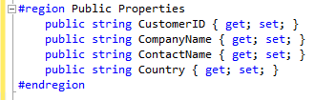
9. #region
Các chỉ thị tiền xử lý #region và #endregion hữu ích trong trường hợp khi bạn mã hóa trong Visual Studio IDE, cho phép bạn định nghĩa một vùng mã là một khối duy nhất để thu gọn hoặc mở rộng toàn bộ khối.
Ví dụ đoạn mã:
Ở đây chúng ta định nghĩa vùng Public Properties sử dụng các chỉ thị #region và #endregion.
Vùng này có chứa tất cả các thuộc tính công khai được định nghĩa bởi một lớp.
Chúng ta có thể mở rộng hoặc thu gọn vùng bằng cách sử dụng các biểu tượng - hoặc + bên lề trình chỉnh sửa Visual Studio.
Việc sử dụng các chỉ thị tiền xử lý #region và #endregion để chia toàn bộ mã thành nhiều vùng logic.
Một #region khối phải được chấm dứt bằng chỉ thị #endregion.
10. #endregion
#endregion đánh dấu sự kết thúc của khối #region

Slide 20
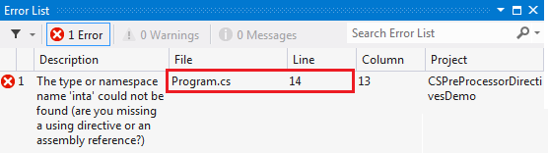

11. #line
Chỉ thị tiền xử lý #line được sử dụng để sửa đổi số dòng và tên file xuất hiện trong các thông báo lỗi trình biên dịch.
Có một lỗi cú pháp ở dòng số 14 (inta a = 100) và tên file là Program.cs. Nếu cố gắng biên dịch dự án này, bạn sẽ nhận được thông báo lỗi dưới đây:
Bây giờ bạn có thể sử dụng chỉ thị #line để thay đổi số dòng mặc định và tên file:

Slide 21
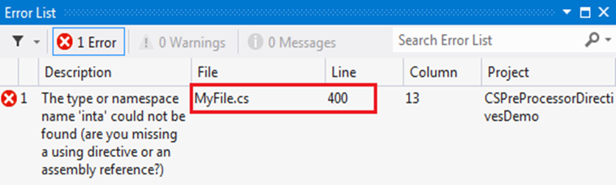
Ở đây, số dòng được đặt là 400 và tên file được đặt là MyFile.cs. Khi biên dịch đoạn mã này sẽ trả về thông báo lỗi như dưới đây:
Lệnh #line này có thể được sử dụng trong bước trung gian tự động trong quá trình xây dựng.
Ví dụ: nếu các dòng bị xóa khỏi tệp mã nguồn ban đầu, nhưng bạn vẫn muốn trình biên dịch tạo đầu ra dựa trên đánh số dòng gốc trong tệp, bạn có thể xóa các dòng và sau đó mô phỏng đánh số dòng gốc #line.

Slide 22

12. #pragma
#pragma cung cấp cho trình biên dịch các hướng dẫn đặc biệt để biên dịch tệp mà nó xuất hiện. Các hướng dẫn phải được hỗ trợ bởi trình biên dịch. Nói cách khác, bạn không thể sử dụng #pragma để tạo hướng dẫn tiền xử lý tùy chỉnh.
Trình biên dịch Microsoft C# hỗ trợ hai #pragma hướng dẫn sau: #pragma warning #pragma checksum
Cú pháp của bộ tiền xử lý #pragma như sau:
#pragma pragma-name pragma-arguments
pragma-name: Tên của một pragma được công nhận. pragma-arguments: Chỉ định lập luận cụ thể.

Slide 23

12.1. #pragma warning
#pragma warning cho phép sửa có chọn lọc các hành vi của các thông báo cảnh báo trong trình biên dịch. Cú pháp:
#pragma warning disable warning-list #pragma warning restore warning-list
Disable warning-list: Vô hiệu hóa danh sách cảnh báo.
Restore warning-list: Khôi phục danh sách cảnh báo. Warning-list: Một danh sách các số cảnh báo được phân tách bằng dấu phẩy. Tiền tố "CS" là tùy chọn. Khi không có số cảnh báo nào được chỉ định, disable tắt tất cả các cảnh báo và bật restore khôi phục tất cả các cảnh báo.

Slide 24
Ví dụ:
// pragma_warning.cs using System; #pragma warning disable 414, CS3021 [CLSCompliant(false)] public class C { int i = 1; static void Main() { } } #pragma warning restore CS3021 [CLSCompliant(false)] // CS3021 public class D { int i = 1; public static void F() { } }

Slide 25
12.2. #pragma checksum
#pragma checksum có chức năng tạo tổng kiểm tra cho các tệp nguồn để hỗ trợ gỡ lỗi các trang ASP.NET Cú pháp:
#pragma checksum "filename" "{guid}" "checksum bytes"
Filename: Tên của tệp yêu cầu giám sát các thay đổi hoặc cập nhật. {guid}: GUID (Globally Unique Identifier) cho thuật toán hàm băm (hash algorithm). Ví dụ hash algorithm: ““Shall I compare thee to a summer’s day?” (c017dcaadb04d44b6012b2a055786c77) Checksum bytes:
Chuỗi các chữ số thập lục phân đại diện cho các byte của tổng kiểm tra. Phải là số chẵn của các chữ số thập lục phân. Một số chữ số lẻ dẫn đến cảnh báo thời gian biên dịch và lệnh được bỏ qua.

Slide 26

Ví dụ:
class TestClass { static int Main() { #pragma checksum "file.cs" "{406EA660-64CF-4C82-B6F0-42D48172A799}" "ab007f1d23d9" // New checksum } }

Slide 27
Thanks for listening
& watching!!!

